Slide 1


Libro-Juegos
Ovniscorp:
Nicolas López
Diego Fernández
Rafael González
Víctor Cornejo
Maximiliano Maure

Slide 2
Planificación Semanal
 |  | Estado Avance (Horas) | Rafael | Nicolás | Víctor | Maximiliano | Diego
Avance | Agregar paginas | Pendiente
 | Actualizar mockup a IT2 | completo(1h) |  |  |  |  | 1h
Requisitos Atrasados | Verificar Usuario | En proceso (13.5h) | 1.5h | 3.5h | 5h | 3.5h
 | Página Índice | completo(3.5h) | 0.5h | 1h | 2h
 | Login | En proceso (1h) |  |  |  | 1h
 | Mostrar Libros | En proceso (3h) | 2h |  |  | 1h
 | Seleccionar libro a leer | En proceso (1h) | 1h
 | Crear BD | En proceso (1.5h) |  | 1.5h
 | Ingreso datos de creación | Pendiente
 | Comprobar requisito de 3 páginas | Pendiente
 | Mostrar opciones crear y editar libro | Pendiente
 | Singup | En proceso (1.5h) |  | 0.5h | 1h
 | Página principal autor | Completo(2.5h) |  | 0.5h | 2h
 | Página principal lectior | Completo(2h) | 1h |  |  | 1h

Slide 3
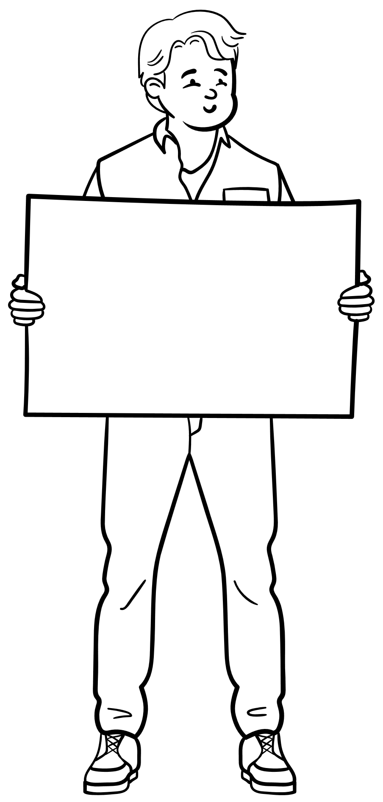

Víctor Cornejo 5h
Página Principal autor
Index Page
Signup

Slide 4
Rafael González 4.5h
Index
Mostrar Libros
Lector Home Page
Seleccionar libro

Slide 5
Maximiliano Maure 4.5h
Página Principal lector
Verificación de usuario (Conexión de MongoDB al Front)
Login (Bases de conexión)
Mostrar libros a leer

Slide 6
Nicolas Lopez 5h
Verificación de usuario (Conexión de MongoDB al Front)
Index (Arreglo de bug)
Signup
Crear BD en MongoDB
Autor Home Page

Slide 7
Diego Fernández
Actualizar Mockup
Gestión GitHub
Gestión Trello
Organización de iteración
Seguimiento de Avances
Administrar reuniones
Gestión de GitHub projects

Slide 8
Modelos

Slide 9
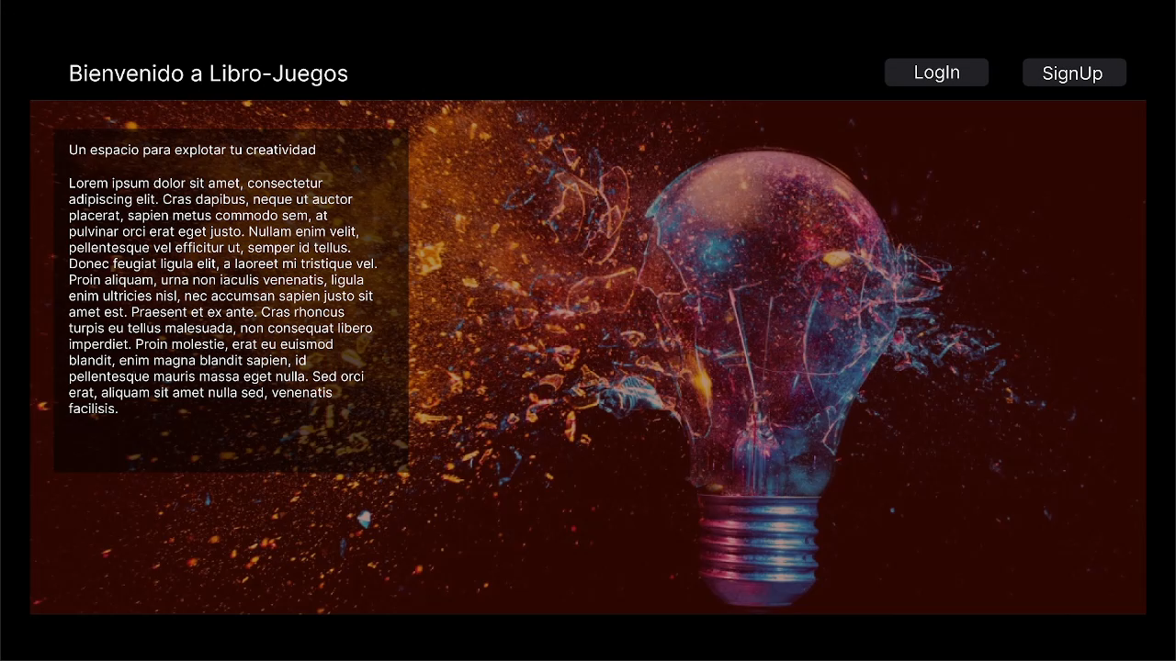

Slide 10
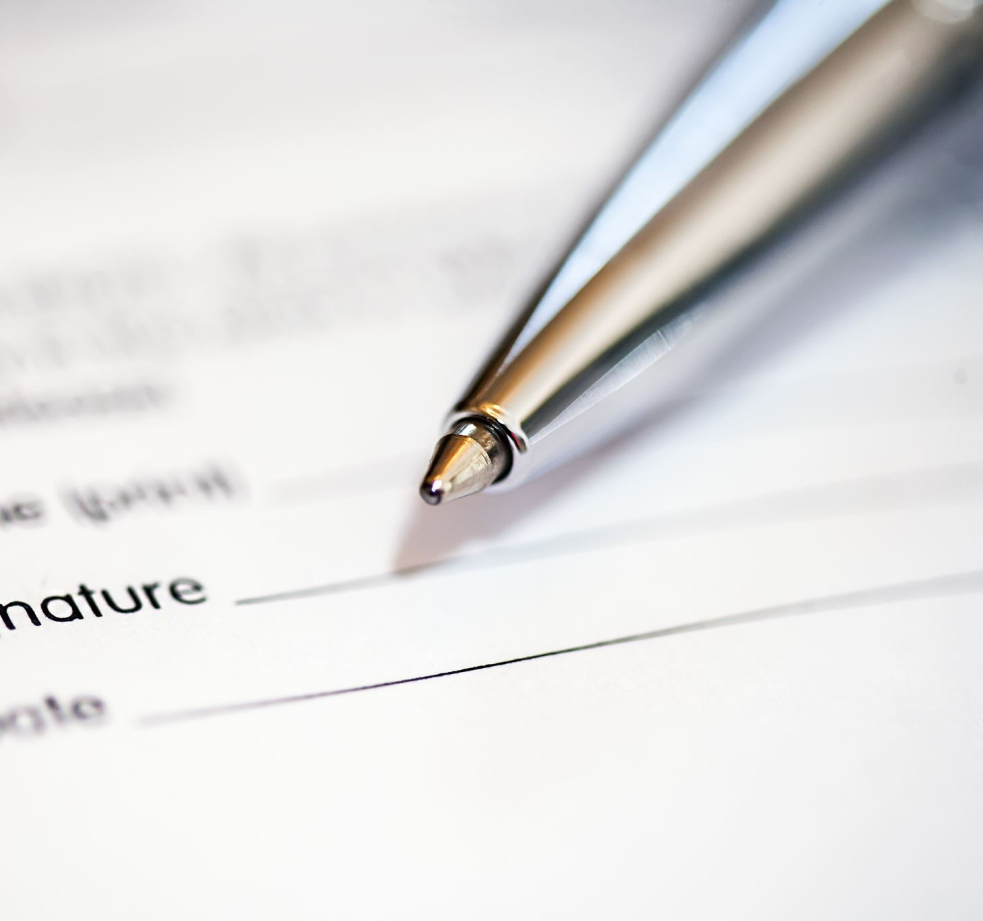
Planificación de Avance Semanal
Página Índice
Login
Página principal autor
Singup (Falta el ruteo al login)
Página Principal Lector
Mostrar libros por pantalla (Falta agregar libros en Mongo)
Seleccionar libro a leer
Mostrar opciones crear y editar libro (Faltan rutear botones)
Ingreso de datos de creación
Comprobar requisitos 3 páginas
Crear base de datos en mongoDB

Slide 11

Revisión del Git
Vamos a ver nuestro GitKraken

Slide 12

Problemas Encontrados, y Soluciones Propuestas
Bug de imagen repetida en todas las páginas
Estudiar videos de YouTube
Solicitar asistencia a ayudantes
Recuperar datos de mongoDB
Solicitar asistencia a ayudantes

Slide 13
Prototipo
Vamos a ver nuestro programa

